Slide 1


分布式Nosql存储Riak KV

Slide 2
提纲：
1.为什么选择Riak
2.Riak Cluster存储机制
3.Riak Cluster扩容与灾备
￼
4.Riak Cluster部署与使用
Notes:
￼

Slide 3





为什么选择Riak KV
1.免费
2.P2P对等，去中心化
3.扩容方便
￼
4.支持json/xml/pdf/image
Notes:
￼

Slide 4
Riak KV存储机制
1.CAP悖论
2.Riak存储引擎
3.Ring,N,R/W, Bucket理解
￼
Notes:
￼

Slide 5
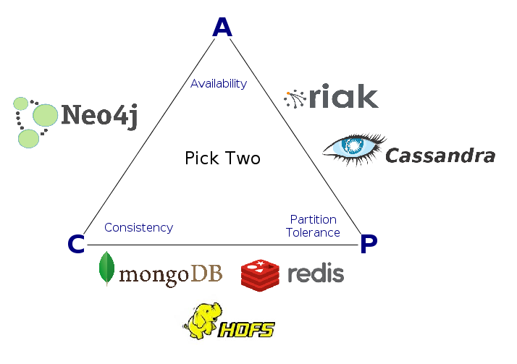
Riak KV存储机制-CAP
CAP，即任何基于网络的数据共享系统，最多只能满足以下三条中的两条：
1.数据一致性C,即所有访问同一份最新的数据副本
.
2.数据的更新具备高可用A
￼
3.容忍网络分区P
结论，riak是一个AP风格的nosql,数据一致性采用最终一致性算法
Notes:
￼

Slide 6
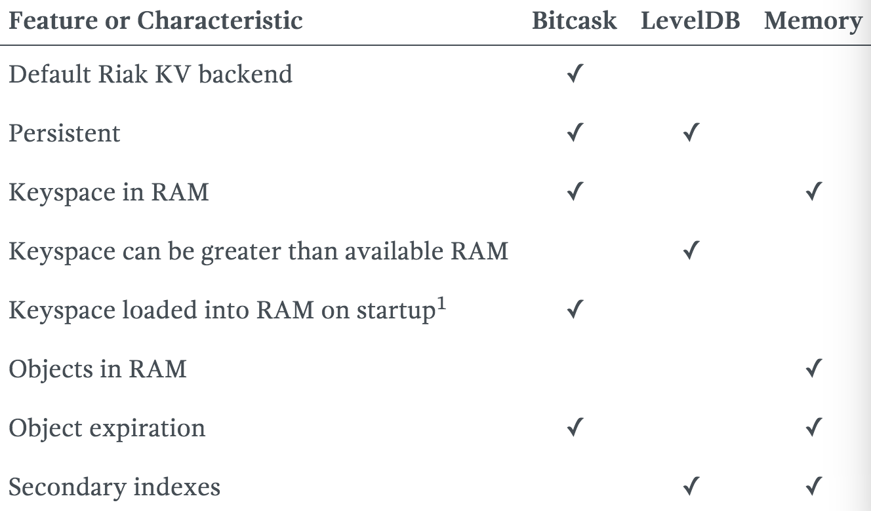
Riak KV存储机制-存储引擎
Riak支持四种存储引擎：
Bitcask（default）
LevelDB
Memory
Multi
￼
Notes:
￼

Slide 7
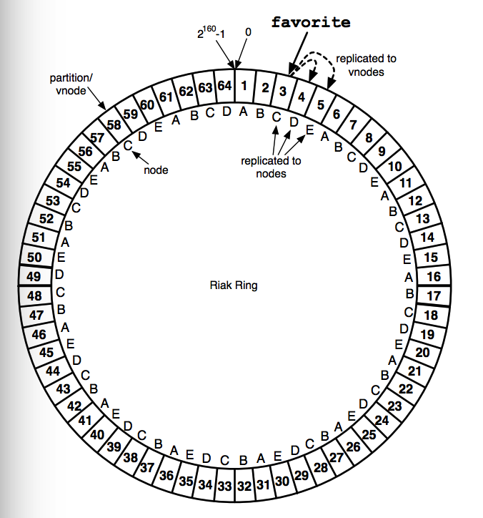
Riak Cluster存储机制-ring
假设存在A~E 5个node
Ring_size=64
Replication=3
￼
Notes:
￼

Slide 8
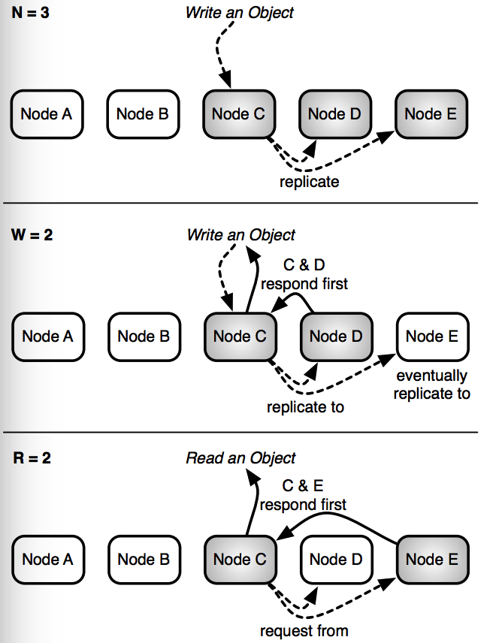
Riak Cluster存储机制-R/W
N,R,W的默认关系：
R=N/2+1
W=N/2+1
￼
Why?
Notes:
￼

Slide 9
Riak Cluster存储机制-扩容
参考实验文档：
RIAK01
RIAK02
RIAK03
RIAK04
￼
RIAK05
Notes:
￼

Slide 10
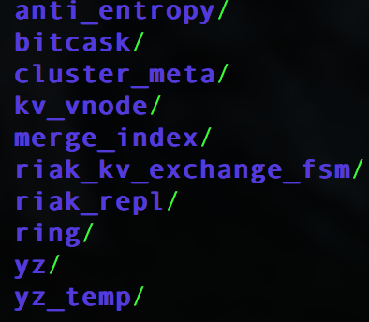
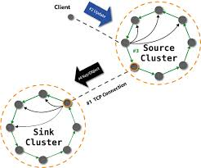
Riak Cluster存储机制-备份
逻辑层-本地多副本存储（天生支持）
物理层-目录/文件备份（tar,rsync，必须停服）
￼
空间层-跨域MDC容灾(hook,成本，网络)
Notes:
￼

Slide 11
Riak Cluster使用与部署
部署
常用ops命令
监控
￼
API使用
Notes:
￼

Slide 12
Riak Cluster使用与部署
生产部署：
1.做好规划(版本选择，预算成本，业务容量，存储引擎，硬件评估，备份，配置)
2.部署方法
http://docs.basho.com/riak/kv/2.1.3/setup/installing/debian-ubuntu/#advanced-apt-installation
￼
Dev/Test部署：
可以在mac pro上部署单机riak节点或者riak的docker集群
Notes:
￼

Slide 13
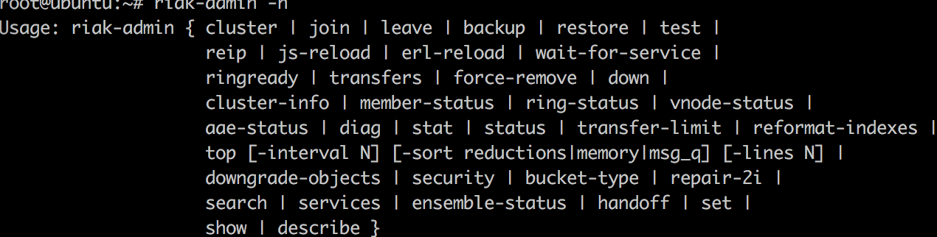
Riak Cluster使用与部署
常用ops命令:
riak-admin cluster status //查看riak集群状态
riak start/stop/ping //启动/停止/ping探测
riak-admin test //测试riak集群读写可用性
￼
riak-admin join //集群增加节点
Notes:
￼

Slide 14
Riak Cluster使用与部署
监控：
系统(CPU,MEM,IO,DISK)
Riak Metrics(riak-admin status获取 )
￼
统计（SNMP,GET/PUT/POST/DELETE)
Notes:
￼

Slide 15
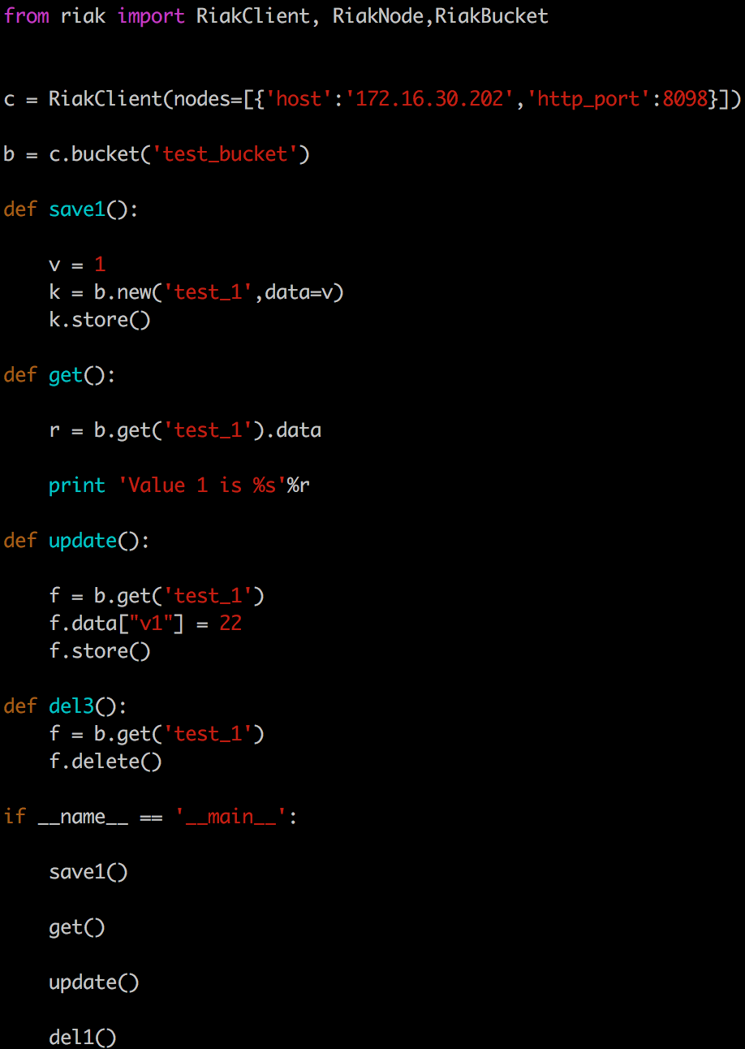
Riak Cluster使用与部署
API使用:
CURL/POSTMAN演示
CODING（增删改查）
￼
Notes:
￼

Slide 16
THANK YOU
￼
Notes:
￼

